Slide 1
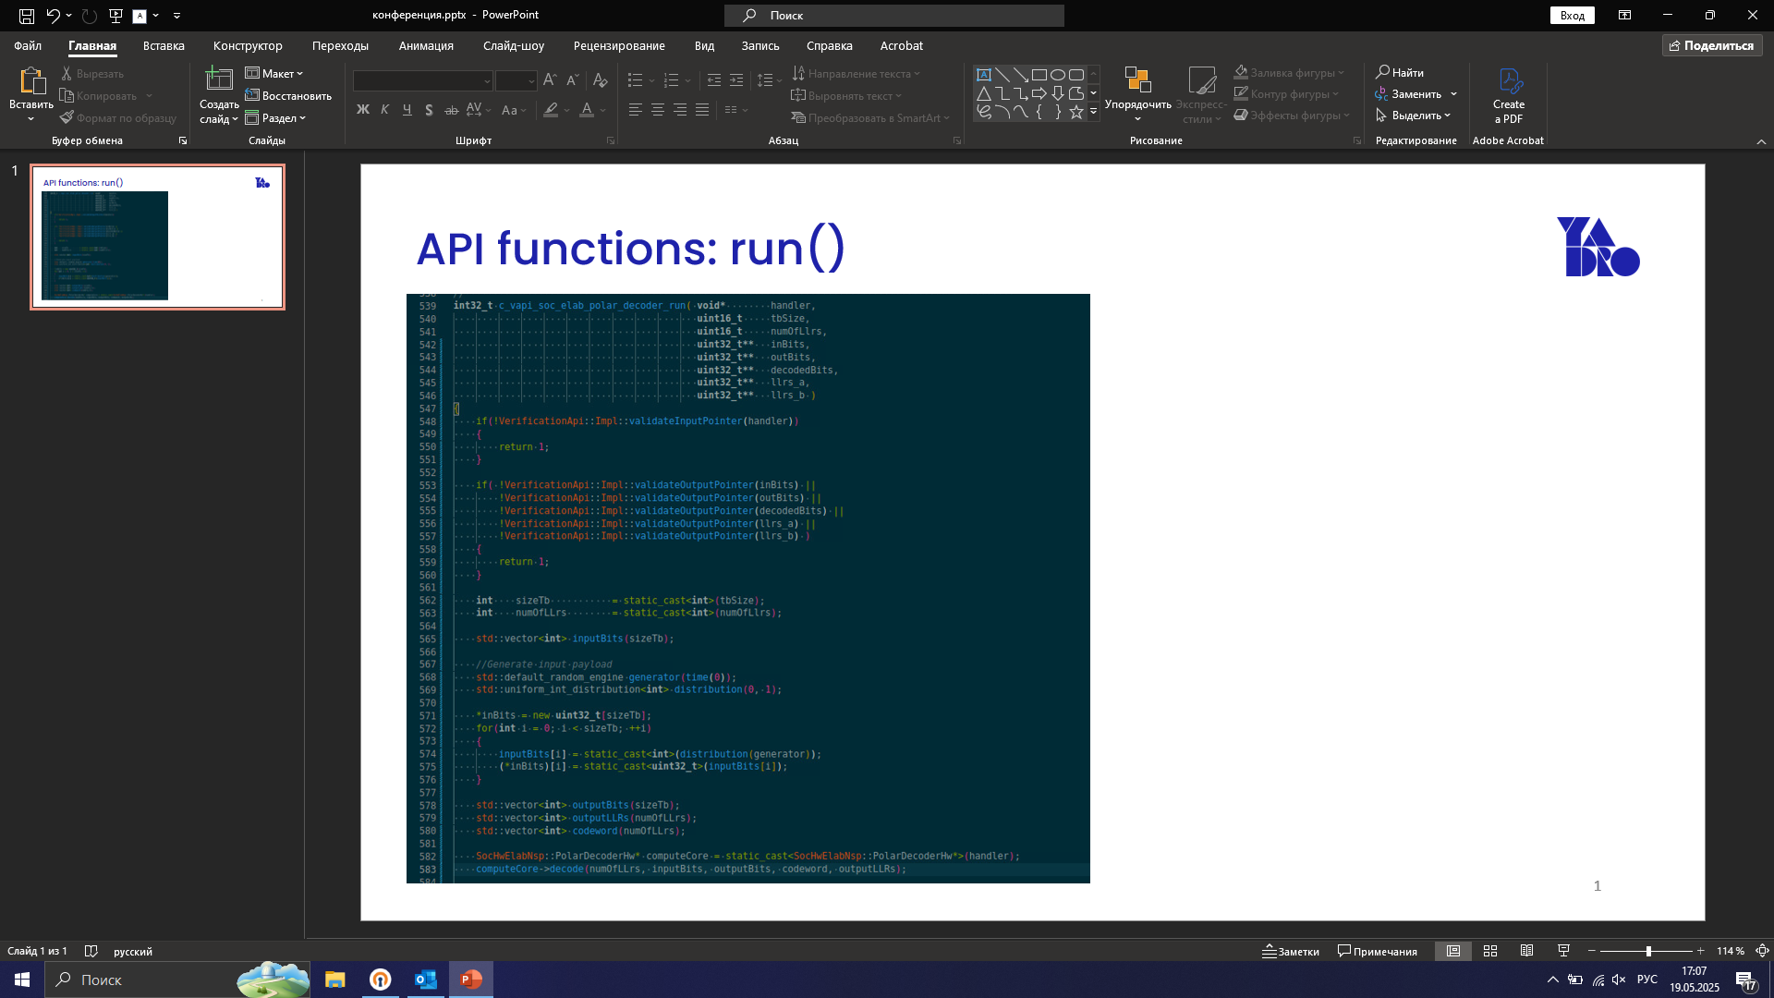
Исследование влияния доплеровского масштабирования
спектра на помехоустойчивость спутниковых систем
связи стандарта 5G NR NTN
Физ. фак., каф. ИТФИ
О.А. Морозов
М.М. Сорохтин
А.А. Благодатин

Slide 2

Введение (1)
В настоящий момент актуальной задачей развития телекоммуникаций является создание и развитие объединенных сетей наземной сотовой связи (TN, Terrestrial Networks) и не наземной сотовой связи (NTN, Non-Terrestrial Networks).
NTN сети базируются на стандарте 3GPP 5G NR (New Radio).
В России создание национальных спутниковых сетей является критически важной задачей, которой занимаются такие компании как ГК «Роскосмос», АО «Решетнёв» и «Бюро 1440».

Slide 3
Введение (2)
В связи с развитием NTN технологии становится актуальным исследование факторов, влияющих на производительность.
В современных системах передачи данных, использующих модуляцию с ортогональным частотным делением (OFDM), влияние эффекта Доплера может существенно сказаться на характеристиках принимаемого сигнала.
Наряду со смещением несущей частоты, для борьбы с которым есть множество методов, возникает эффект масштабирования спектра, который приводит к возникновению интерференции между поднесущими (ICI, Inter Carrier Interference).

Slide 4
Цель работы
Целью работы является исследование влияния эффекта масштабирования спектра на производительность системы спутниковой связи на примере системы стандарта 5G NR NTN.
В работе ставились следующие задачи:
провести обзор литературы по теме исследования, включая стандарты 5G NR NTN и модели каналов связи.
получить теоретическую оценку межканальной интерференции, возникающей вследствие доплеровского масштабирования спектра в OFDM-системах;
провести численное моделирование системы спутниковой связи стандарта 5G NR NTN;
оценить влияние эффекта масштабирования спектра на производительность системы для различных параметров физического уровня.

Slide 5
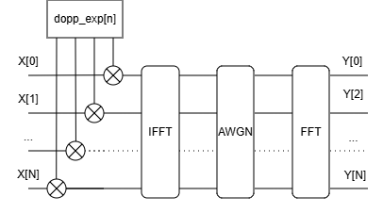
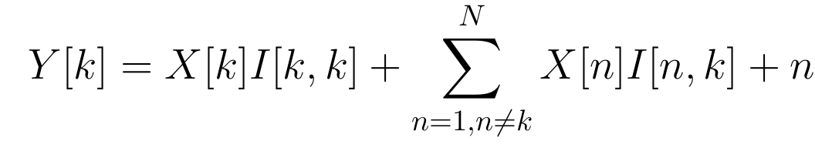
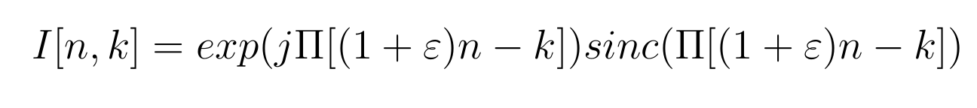
Оценка ICI

Slide 6

Блок схема модели системы связи

Slide 7
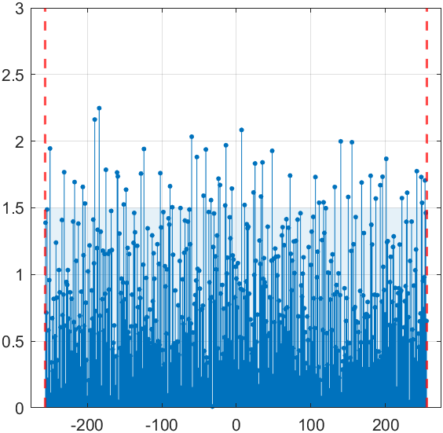
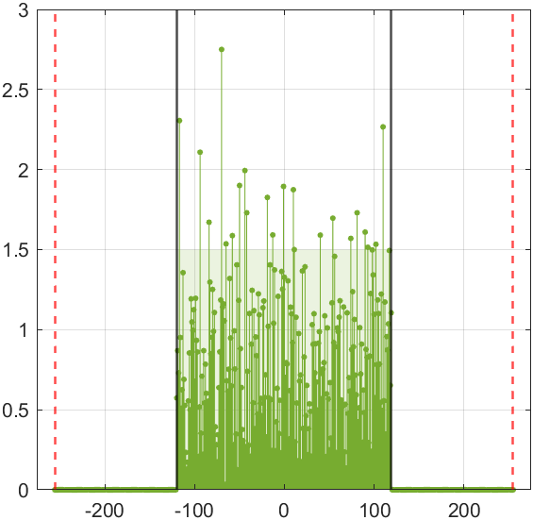
Численное моделирование
В ходе моделирования рассматривались два случая:
Cистема, использующая все поднесущие для передачи;
cистема, использующая частотные ресурсы согласно 5G NR;

Slide 8
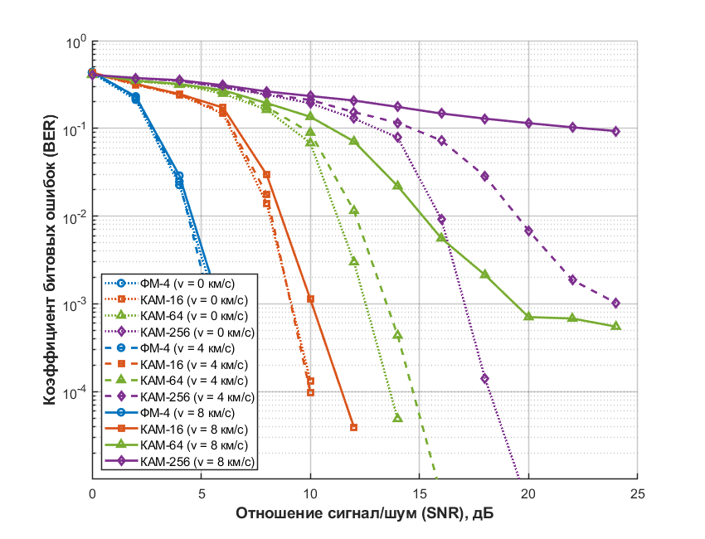
Результаты моделирования (1/4)
Рис. 1. Зависимость BER от SNR при различном V (сл. 1)

Slide 9
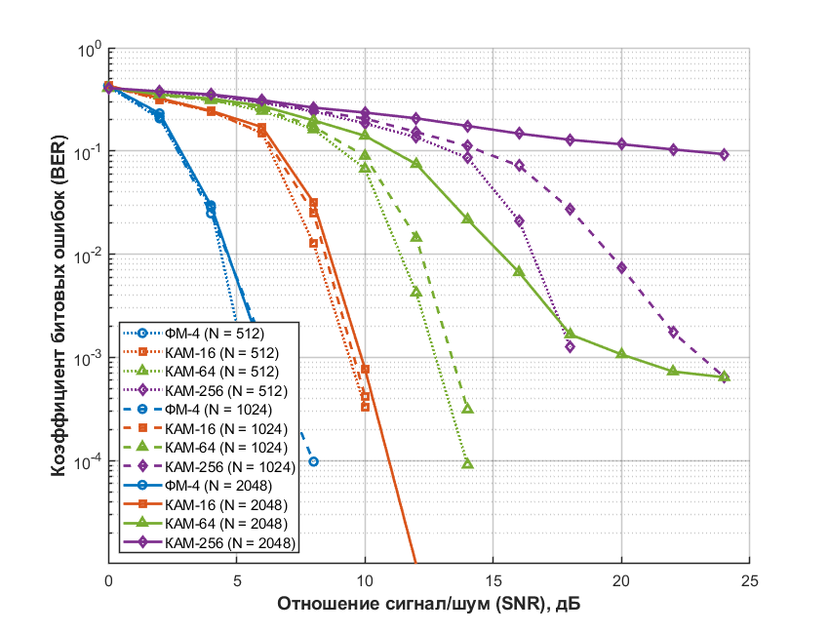
Результаты моделирования (2/4)
Рис. 2. Зависимость BER от SNR при различном N (сл. 1)

Slide 10
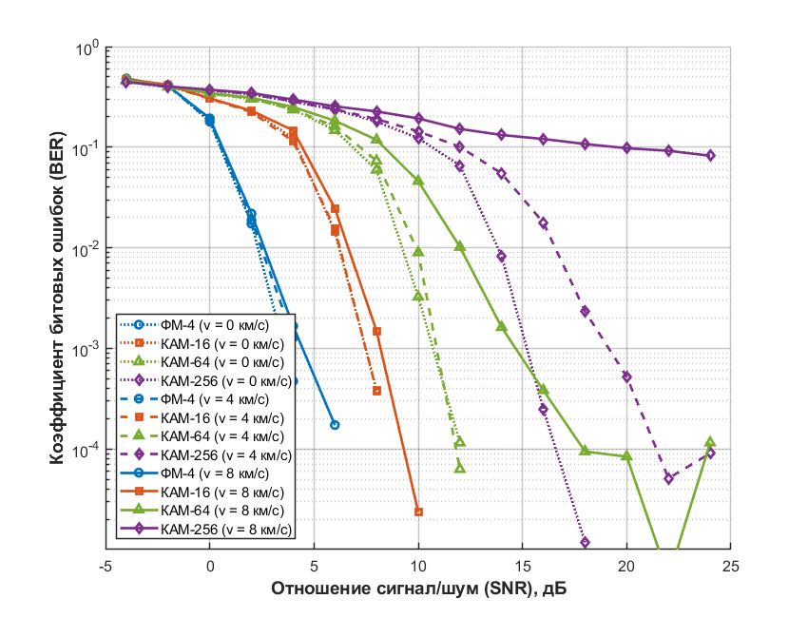
Результаты моделирования (3/4)
Рис. 3. Зависимость BER от SNR при различном V (сл. 2)

Slide 11
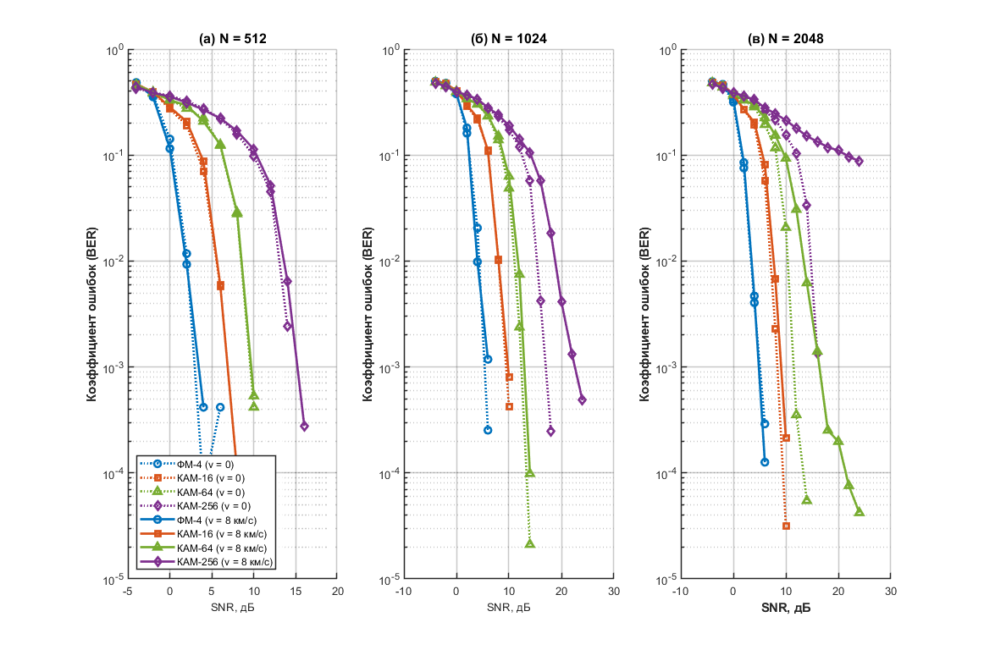
Результаты моделирования (4/4)
Рис. 4. Зависимость BER от SNR при различном N (сл. 2)

Slide 12
Выводы
Существенность влияния эффекта для высокоскоростных сценариях (V > 4 км/c);
влияние количества поднесущих;
ограничения для высоких модуляций (КАМ-64, КАМ-256).

Slide 13
Заключение
В ходе выполнения дипломной работы была достигнута поставленная цель. Также были выполнены поставленные задачи:
Проведен обзор литературы;
получена теоретическая оценка межканальной интерференции;
численное моделирование системы спутниковой связи стандарта 5G NR NTN;
оценено влияние эффекта масштабирования спектра на производительность.

Slide 14
Спасибо за внимание!

Slide 15
Публикации
Благодатин А.А., Сорохтин М.М. ИССЛЕДОВАНИЕ ВЛИЯНИЯ ЭФФЕКТА ДОПЛЕРА НА ПРИЕМ СИГНАЛОВ С МОДУЛЯЦИЕЙ OFDM В СИСТЕМАХ КОСМИЧЕСКОЙ СВЯЗИ // Труды XXIX Научной конференции по радиофизике (Секция «Статистическая радиофизика и мобильные системы связи»). — Нижний Новгород: ННГУ им. Н.И. Лобачевского, 2025. — С. 294-296.

Slide 16
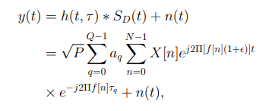

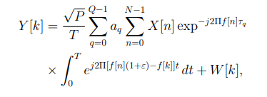
Вывод выражения для ICI
(1)
(2)
(3)

Slide 17
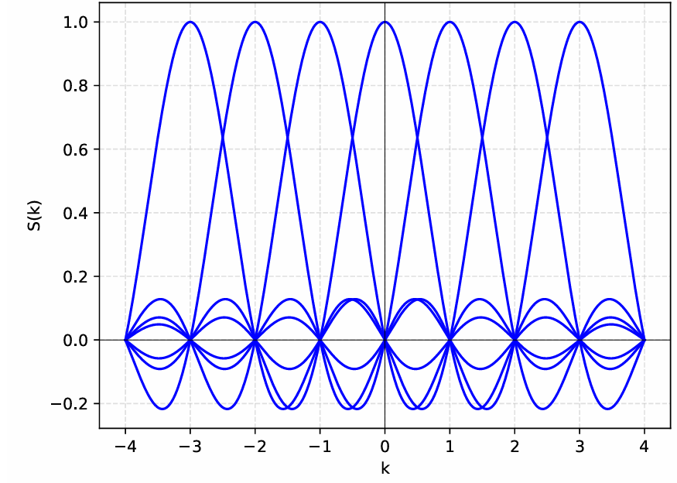
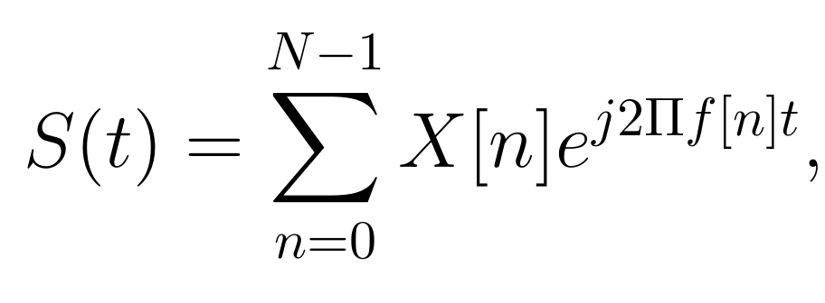
OFDM модуляция
Данный вид модуляции подразумевает передачу суммы нескольких гармоник — поднесущих, частоты которых выбираются из условия ортогональности.
Рис. 1. OFDM сигнал в частотной области

Slide 18
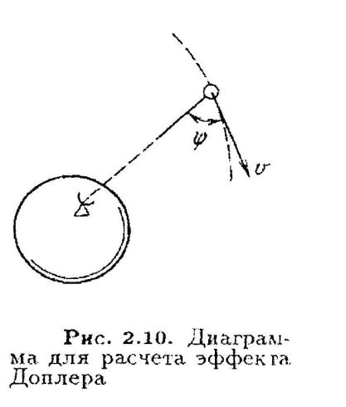
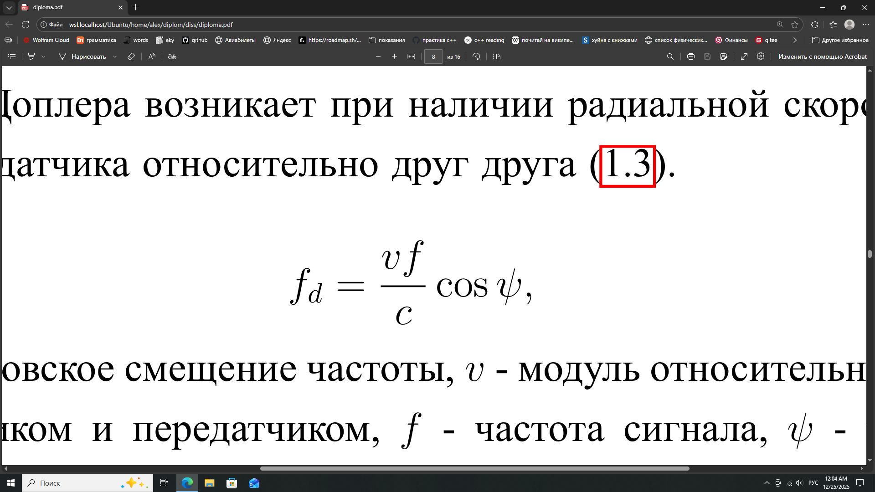
Эффект Доплера
Эффект доплеровского сдвига возникает при наличии радиальной скорости приемника/передатчика относительно друг друга.
Рис. 2. Схема для расчета доплеровского смещения

Slide 19
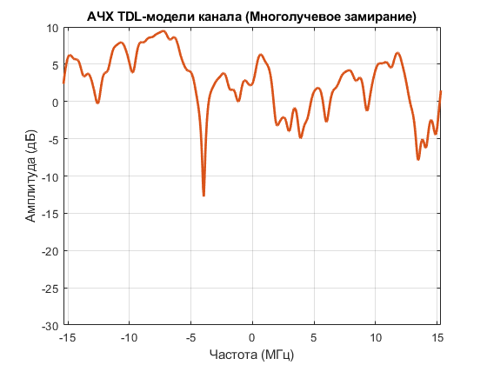
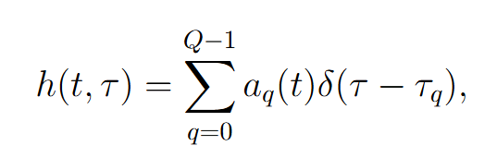
TDL модель канала
TDL (tapped delay line) – одномерная модель частотно-селективного канала, в которой сигнал распространяется по нескольким дискретным путям.

Slide 20
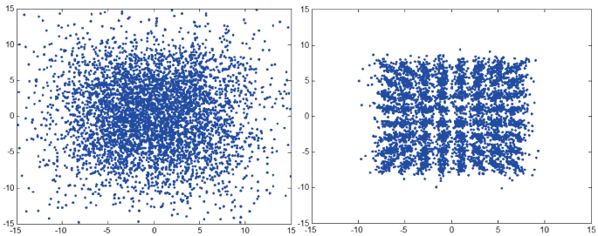
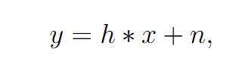
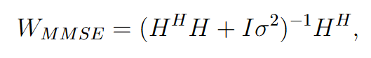
Помехоустойчивое кодирование и
эквализация
Передатчик с кодированием
Кодер
Перемежитель
Согласование скоростей

